Slide 1
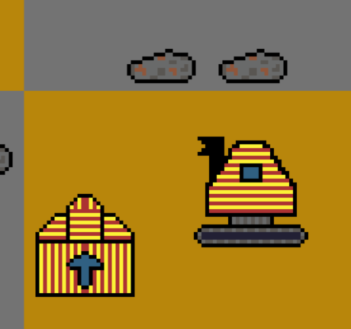
Robot Miner
Gra z Użyciem biblioteki PyGame

Slide 2
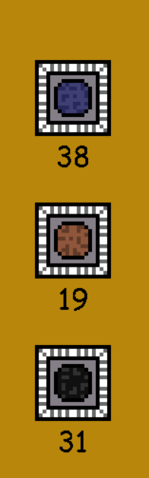
Cel Gry
Celem Gry jest spełnienie wymogów odnośnie dostarczenia materiałów. Wymogi te losowaną są co każdą nową rozgrywkę zarówno jak i po ukończeniu celu.

Slide 3
Sterowanie
Poruszanie się (W, S, A, D)
Używanie narzędzi (lewy klawisz myszy)
Zmiana wybranego narzędzia (Q, E)
Zmiana wybranego produktu w inwentarzu (K, L)

Slide 4
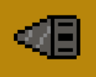

Narzędzia
Wiertło : służy do wydobywania kamieni
Dłoń: służy do interakcji z maszynami

Slide 5
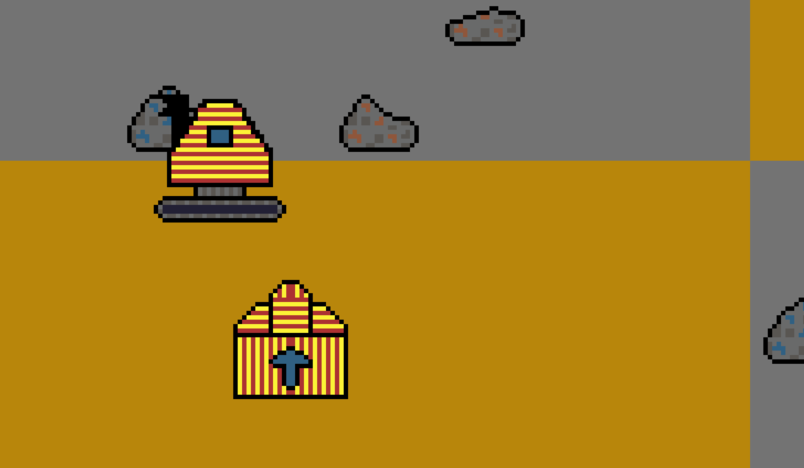
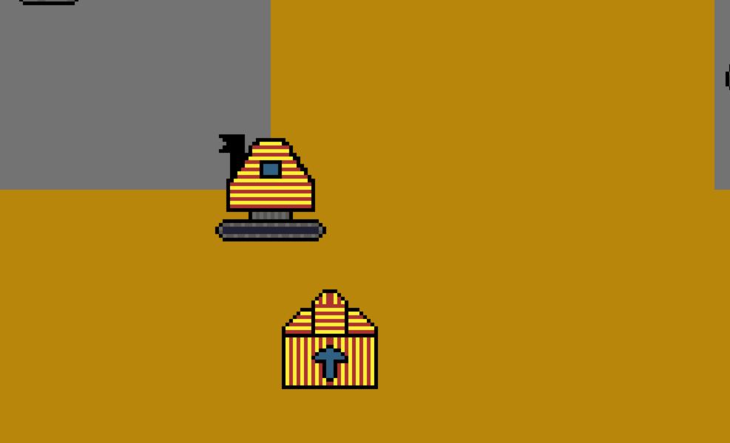
Mapa
Mapa jest generowana na podstawie podstawowych ustawień w pliku settings.py. W przyszłości planowany jest generator mapy gdzie to użytkownik podaje parametry.

Slide 6
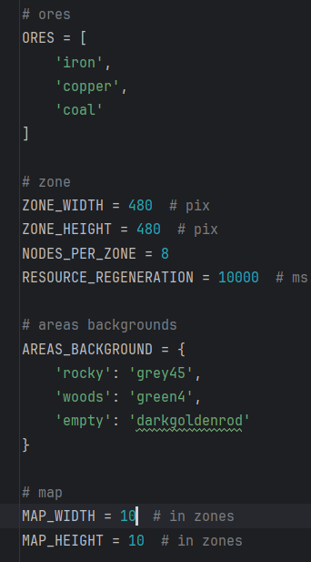
Parametry Generowania Mapy, Kod

Slide 7
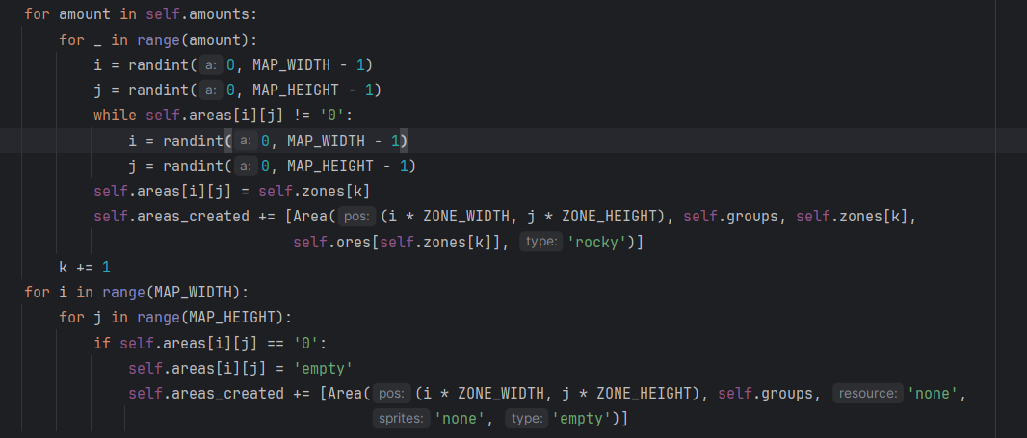
Fragment Kodu: Generowanie Obszarów

Slide 8
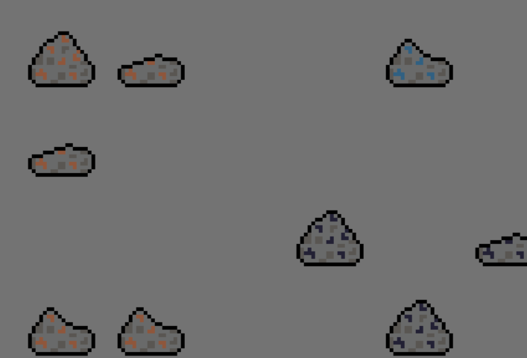
Odnawiające Się Surowce
Obszary z surowcami są generowane losowo na mapie, a złoża w nich umieszczone regenerują się w ustawionym wcześniej czasie.

Slide 9
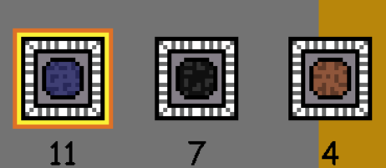
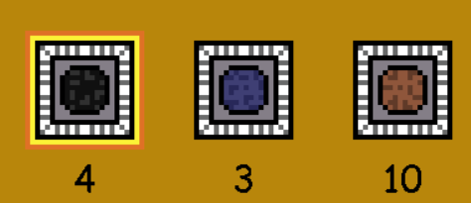
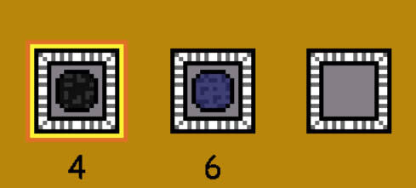
Dynamiczny Inwentarz
Inwentarz jest dynamiczny, a więc automatycznie dostosowuje się do nowych produktów, jak i ich braku w inwentarzu.

Slide 10
Plany Na Rozwój
Możliwość produkcji nowych przedmiotów poprzez nowe budynki
Personalizowane mapy i generator
Dostosowanie wymogów odnośnie materiałów w zależności od parametrów mapy
Nowe obszary i surowce
Nowe narzędzia
Możliwość ulepszania postaci(szybkość kopania, prędkość itp.)

Slide 11
Dziękuję za Uwagę
Autor: Jakub Burchat

